Slide 1
Импульсивность-рефлексивность и нейроэффективность интеллектуальной деятельности
Д.А. Докучаев Аспирант ФГБУН «Институт психологии Российской академии наук», м.н.с. лаборатории психологии способностей и ментальных ресурсов им. В.Н. Дружинина
2023 год

Slide 2
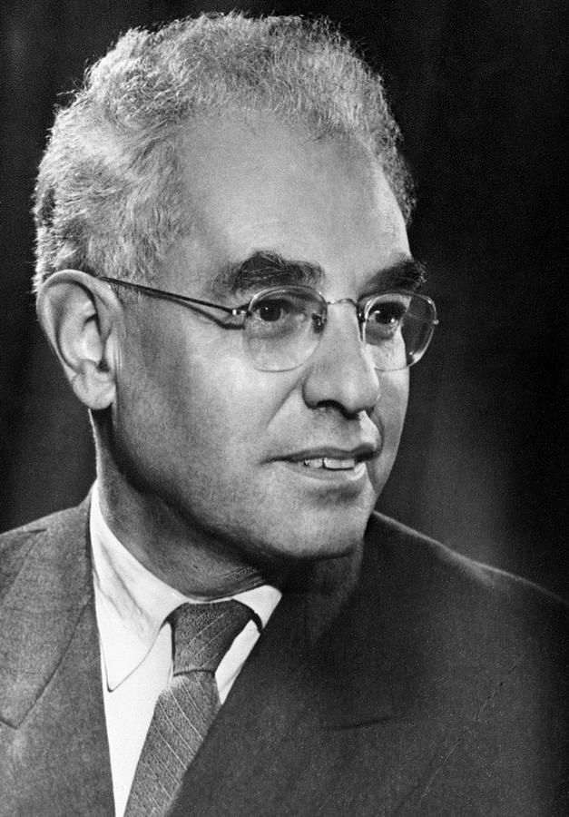
Введение
«…важнейшим положением «…» является идея о том, что высшие психические функции надо сопоставлять не «…» с морфологическим субстратом, а с физиологическими процессами, которые осуществляются в тех или иных мозговых структурах во время реализации функции»
(Лурия А.Р., цитата по Хомской Е. Д. 2021 год, стр. 25.).

Slide 3
Целью настоящего исследования является сопоставление нейроэффективности интеллектуальной деятельности в терминах спектра мощности ЭЭГ и формально-динамических свойств индивидуальности в группах респондентов, отличающихся по полу, возрасту и выраженности когнитивного стиля Импульсивность-Рефлексивность.
Объект: нейроэффективность интеллектуальной деятельности.
Предмет: нейроэффективность при опознавании схожих с эталоном фигур.
Задачи:
1. Сопоставить показатели спектра мощности ЭЭГ при опознавании схожих с эталоном фигур у юношей и девушек.
2. Сопоставить показатели спектра мощности ЭЭГ при опознавании схожих с эталоном фигур у 13-14-летних, 15-17-летних и 18-27-летних респондентов.
3. Сопоставить показатели спектра мощности ЭЭГ при опознавании схожих с эталоном фигур в группах респондентов с разной мерой выраженностью когнитивного стиля Импульсивность-Рефлексивность

Slide 4
Основные понятия
Нейроэффективность
Парадокс нейроэффективности
Снижение активности мозга и более четкая локализация у более способных по сравнению с менее способными (подтверждается во множестве исследований с использованием различных нейрофизиологических методов измерения и широкого спектра различных требований к когнитивным задачам, см. Neubauer A. C., Grabner R. H. et al. 2005).
Объясняется непрерывной адаптацией/нейропластичностью коры мозга, которая в каждой конкретной области компетентности человека коррелирует с умелым контролем функции мозга во время когнитивной и двигательной подготовки (Berti, B., Momi, D. et al. 2019).
Увеличение активности отдельных участков мозга при выполнении когнитивной нагрузки у более способных по сравнению с менее способными (выявлены в большом количестве исследований, см. Longxi Li, Daniel M. S., 2021).
Объясняется увеличением активации default mode network (DMN), что приводит к увеличению активности всех нейронных сетей, реорганизацией старых корковых цепей и созданию новых в ходе когнитивной деятельности (Turella, L., Wurm, M. et al. 2013; Wolf, S., Brölz, E. et al. 2014).

Slide 5
Гипотезы исследования
Теоретическая гипотеза: Анализ нейроэфективности когнитивной деятельности может быть реализован на основе сопоставления психологических (точность и скорость решения задач) и психофизиологических ( спектр мощности ЭЭГ) параметров.
Эмпирическая гипотеза: Респонденты с более высокой нейроэффективностью когнитивной деятельности будут отличаться более высокими показателями скорости и точности при опознавании схожих с эталоном фигур и более низкими показателями спектра мощности ЭЭГ (мВ²)

Slide 6
Дизайн исследования
Психометрические методы
1. Участники исследования:
251 респондент в возрасте от 13 до 27 лет, (47% юношей).
Три возрастные группы: первая группа 92 человека (13.73 ± 0.45 лет, 44.5% юношей), вторая группа – 123 человека (15.46 ± 0.66 лет, 52% юношей), третья группа – 36 человек (21.11±2.87 года, 44.4% юношей).
2. Методы сбора эмпирических и экспериментальных данных:
A. Методы оценки импульсивности-рефлексивности:
Тест «Сравнение сходных фигур» (Kagan, 1966).
CPS-Q (Волкова, Русалов, 2015).
B. Методы оценки формально-динамических особенностей индивидуальности (Русалов В.М. 1997).
C. Методы оценки биоэлектрической активности:
- Спектр мощности ЭЭГ.
Инструментальные методы:
Компьютерный диагностический комплекс InTestingn (Волкова, Нилопец, № 2016661340 от 06.10.2016) включающий тестовую программу Тест «Сравнение сходных фигур» Кагана.
Компьютеризированный портативный электроэнцефалограф-регистратор «Энцефалан-ЭЭГР-19/26» модификации «Элит» фирмы «Медиком-МТД» (Европейский сертификат CE 538571 Британского института стандартов, BSI) (30 отведений)

Slide 7
Статистическая обработка данных
Статистическая обработка данных проводилась на базе программного пакета IBM SPSS Statistics 27.0.
Тип применяемого анализа
На основе дескриптивного анализа данных (среднее, стандартное отклонение, медиана, асимметрия и эксцесс) было принято решение о применении непараметрических методов сравнительного анализа независимых выборок (H-критерий Краскела-Уоллиса и U-критерий Манна-Уитни). Первичные показатели теста Кагана были трансформированы через процентильную стандартизацию в S-шкалы.
Относительно однородные группы по шкале Импульсивность-рефлексивность были сформированы на основе результатов иерархической кластеризации (Ward’s method).

Slide 8
Таблица 1 Психометрические показатели в группах респондентов, разделенных, по скорости и точности
Параметры | Средние значения (медиана) показателей в группах респондентов |  | U-критерий Манна-Уитни | Асимптотическая значимость (2-сторонняя)
 | Импульсивные (N=109) | Рефлексивные (N=142)
Импульсивность-Рефлексивность
Сравнение сходных фигур (Дж. Каган)
Время обнаружения схожих рисунков, с | 11.31 (9.39) | 27.95 (21.45) | 2157.0 | 0.000
Кол-во неправильных выборов | 40.90 (40.00) | 17.62 (17.00) | 865.5 | 0.000
Когнитивно-личностные стили (CPS-Q)
Импульсивность, балл | 13.08 (13.00) | 13.12 (12.00) | 4892.5 | 0.995
Рефлексивность, балл | 16.46 (16.00) | 15.90 (16.00) | 4456.500 | 0.275
Формально-динамические особенности индивидуальности (ОФДСИ)
Пластичность коммуникативная | 6.44 (7.00) | 5.80 (6.00) | 3977.5 | 0.022
Парадоксальный результат – «Импульсивные» и «Рефлексивные» респонденты (по результату теста Кагана) набрали более высокий балл по шкале «Рефлексивность» (по CPS-Q).
Данные статистически недостоверны и требуют дальнейшей проверки.

Slide 9
Таблица 2 Среднее значение (медиана) спектра мощности ЭЭГ (мкВ²) в группах юношей и девушек
Отведения ЭЭГ | Средние значения (медиана) показателей в группах респондентов |  | U-критерий Манна-Уитни | Асимптотическая значимость (2-сторонняя)
 | Юноши (N=118) | Девушки (N=133)
P4_A2 | 3.55 (3.00) | 3.77 (3.50) | 6631.5 | 0.032
F4_A2 | 3.95 (3.33) | 4.37 (3.99) | 6670.0 | 0.038
T5_A1 | 2.95 (2.69) | 3.39 (3.03) | 6683.0 | 0.040
T3_A1 | 3.38 (3.04) | 3.66 (3.36) | 6527.0 | 0.020
FT8_A2 | 3.40 (2.92) | 3.64 (3.41) | 6645.5 | 0.034
Сопоставление нейроэффективности интеллектуальной деятельности по полу показало, что выборка девушек, большей точностью обнаружения схожих фигур теста Кагана, затрачивает больше энергии в терминах спектра мощности ЭЭГ по сравнению с выборкой юношей. Полученные данные не согласуются с гипотезой нейроэффективности.

Slide 10
Таблица 3 Среднее значение (медиана) спектра мощности ЭЭГ (мкВ2) у респондентов разных возрастных групп.
Отведения ЭЭГ | Средние значения (медиана) показателей в группах респондентов |  |  | Н – критерий Краскела-Уоллеса | Асимптотическая значимость
 | 13-14 лет | 15-17 лет | 18-27 лет
O2_A2 | 5.00 (4.92) | 3.61 (3.19) | 3.82 (3.08) | 29.662 | 0.000
O1_A1 | 4.81 (3.79) | 3.31 (2.97) | 3.07 (2.36) | 23.868 | 0.000
P4_A2 | 3.93 (3.53) | 3.34 (3.07) | 4.12 (3.38) | 7.521 | 0.023
P3_A1 | 3.82 (3.33) | 3.24 (3.04) | 3.27 (2.97) | 7.027 | 0.030
C3_A1 | 3.94 (3.53) | 3.48 (3.37) | 3.32 (2.54) | 7.661 | 0.022
F3_A1 | 6.27 (4.30) | 4.53 (3.33) | 4.56 (3.33) | 21.020 | 0.000
Fp2_A2 | 8.05 (5.24) | 5.44 (3.43) | 8.62 (5.61) | 14.493 | 0.001
Fp1_A1 | 8.19 (4.43) | 4.65 (3.29) | 5.49 (3.43) | 15.836 | 0.000
Oz_A2 | 5.42 (4.76) | 3.91 (3.53) | 3.49 (3.10) | 22.590 | 0.000
Pz_A1 | 4.70 (4.36) | 3.92 (3.78) | 3.61 (3.28) | 14.246 | 0.001
Fz_A1 | 5.15 (4.11) | 4.13 (3.53) | 6.02 (3.96) | 6.112 | 0.047
Fpz_A2 | 5.88 (4.05) | 4.23 (3.40) | 5.85 (3.69) | 12.524 | 0.002
CP4_A2 | 4.07 (3.28) | 3.30 (2.99) | 3.51 (2.97) | 8.791 | 0.012
Сопоставление нейроэффективности интеллектуальной деятельности в разных возрастных группах показатели спектра мощности ЭЭГ по тринадцати отведениям во время решения задач на обнаружение схожих с эталоном фигур достоверно различаются.
Получен совершенно парадоксальный результат: несмотря на достоверные различия времени обнаружения схожих фигур и количества неправильных выборов в группах Импульсивных и Рефлексивных респондентов достоверных различий показателей спектра мощности ЭЭГ не обнаружено

Slide 11
Таблица 4
Средние значения показателей спектра мощности ЭЭГ
в группах респондентов (мужского пола)
Параметр | Средние значения показателей в группах респондентов (мужского пола) |  | Т-критерий Стьюдента | Значимость (2-х сторонняя
 | Импульсивные (N=43) | Рефлексивные (N=58)
Спектр мощности альфа ритма (мкВ²)
T5 | 1.84 | 1.38 | 1.986 | 0.050
Cpz | 3.23 | 2.21 | 2.146 | 0.034
Спектр мощности бета1 ритма (мкВ²)
P4 | 1.18 | 0.92 | 2.209 | 0.029
P3 | 1.08 | 0.85 | 2.056 | 0.042
F4 | 1.16 | 0.87 | 2.447 | 0.016
Fp1 | 1.30 | 0.90 | 2.290 | 0.024
T4 | 1.07 | 0.79 | 2.035 | 0.045
Oz | 1.94 | 1.20 | 2.561 | 0.012
Pz | 1.24 | 0.92 | 2.685 | 0.009
Cz | 1.17 | 0.88 | 2.639 | 0.010
Fz | 1.19 | 0.92 | 2.105 | 0.038
Fpz | 1.22 | 0.80 | 2.748 | 0.007
Fcz | 1.12 | 0.88 | 2.137 | 0.035
Cpz | 1.32 | 0.95 | 2.420 | 0.017
CP4 | 1.14 | 0.81 | 2.400 | 0.018
Повышение альфа ритма в левом полушарии (T5) и центральной области (Cpz) говорит о высокой сложности задачи для респондента.
В целом бета ритм отвечает за мотивацию и внимательности к задачам.
Снижение бета ритма в лобно-латеральной зоне говорит о феномене «блуждания ума» (как у респондентов «Рефлексивного» когнитивного стиля).
Повышение левосторонней префронтальной полосы бета ритма говорит о повышение мотивации (Fp1), а повышение правосторонней о снижении (отведение F4).
Повышение спектра мощности бета полосы в теменных отведениях (Cpz, CP4), говорит о повышение бдительности к задаче.

Slide 12
Таблица 5
Средние значения показателя спектр мощности ЭЭГ
в группах респондентов (женского пола)
Параметр | Средние значения показателей в группах респондентов (женского пола) |  | Т-критерий Стьюдента | Значимость (2-х сторонняя
 | Импульсивные (N=43) | Рефлексивные (N=58)
Спектр мощности альфа ритма (мкВ²)
TP7 | 2.60 | 1.77 | 2.288 | 0.024
CP3 | 2.86 | 1.92 | 2.681 | 0.009
Спектр мощности тета ритма (мкВ²)
P4 | 4.38 | 3.39 | 2.095 | 0.039
C4 | 4.52 | 3.47 | 2.036 | 0.044
При рассеянности внимания спектр мощности тета диапазона выше, чем при высокой концентрации. Особенно разница видна в теменных (P4, C4) отведениях. Четкая локализация тета ритма при потери контроля внимания с эмоциональным аффектом во время выполнения задания.
Более низкие значения тета ритма связаны с высокой мотивацией респондентов (как в случае «Рефлексивных» респондентов).
Понижение левосторонней полосы альфа ритма говорит о повышение мотивации, а повышение правосторонней о снижении (так же наблюдается у «Рефлексивных» респондентов).

Slide 13
Выводы:
Девушки демонстрируют достоверно и с большей точностью обнаруживают схожие фигуры, но при этом затрачивают больше энергии в терминах спектра мощности ЭЭГ по сравнению с юношами.
Достоверных различий показателей Импульсивности-Рефлексивности между разными возрастными группами не обнаружено. Однако выявлено значимое снижение спектра мощности ЭЭГ решения задач Кагана от младшей к старшей возрастной группе в отведениях O1, C3, Oz, Pz, CP4, а также U-образные изменения с максимумом значения спектра мощности ЭЭГ в старшей возрастной группе в отведениях P4, Fp2, Fz и с максимумом значения спектра мощности ЭЭГ в младшей возрастной группе в отведениях O2, P3, F3, Fpz.
Парадоксальный результат был получен при сравнении групп респондентов значимо различающихся по показателям Импульсивности-Рефлексивности теста Кагана, но не различающихся достоверно по шкалам Импульсивности и Рефлексивности опросника CPS-Q, интеллекта и спектра мощности ЭЭГ.
Частотный анализ спектра мощности позволил выявить различая между когнитивными стилями «Импульсивность-Рефлексивность». В мужской и женской выборке наименьшие значения данного параметра у группы «Рефлексивные»
В мужской выборке спектр мощности достоверно различается в альфа и бета1- диапазонах; в женской – альфа и тета-диапазонах.

Slide 14
Ссылки на опубликованные результаты
Волкова Е.В. Докучаев Д.А. Импульсивность — рефлексивность и нейроэффективность интеллектуальной деятельности // Экспериментальная психология 2022. Том. 15, № 2. С. 125–143, doi:10.17759/exppsy.2022150210
Докучаев, Д.А., 2022. Изучение нейроэффективности на примере когнитивных стилей "импульсивность — рефлексивность". Психология сегодня: актуальные исследования и перспективы. Материалы Всероссийского психологического форума, Том 1, стр.: 248-251.
Докучаев Д.А. 2022. Поиск психологических и психофизиологических маркеров когнитивных стилей «импульсивность-рефлексивность». Международная юбилейная научная конференция «История, современность и перспективы развития психологии в системе российской академии наук»

Slide 15
Научная активность
1. Доклады на научных конференциях:
VII Съезде РОССИЙСКОГО ПСИХОЛОГИЧЕСКОГО ОБЩЕСТВА г. Екатеринбург (заочное участие)
Участие в международной юбилейной научной конференция «История, современность и перспективы развития психологии в системе российской академии наук»
2. Научно-организационная работа:
Проводится в рамках гранта Департамента образования г. Москвы «Развитие системы профильного и предпрофессионального обучения в условиях интеграции общего и дополнительного образования» номинации «Развитие проекта «Академический (научно-технологический) класс в московской школе» по мероприятию «Молодежный стартап: когнитивные науки и виртуальная реальность» среди обучающихся 7-11 классов.
Интенсивная профильная образовательная программа «Взлёт» совместно с Ассоциацией участников технологических кружков (Кружкового движения НТИ).
3. Выступление в СМИ с целью популяризации психологических знаний:
Программа телеканала «Культура», передача «Черные дыры, белые пятна». Эфир от 12.11.2022

